Slide 1
Заповнення індивідуального плану роботи аспіранта
Викладач: доктор фізико-математичних наук, професор Ільницький Роман Васильович

Slide 2
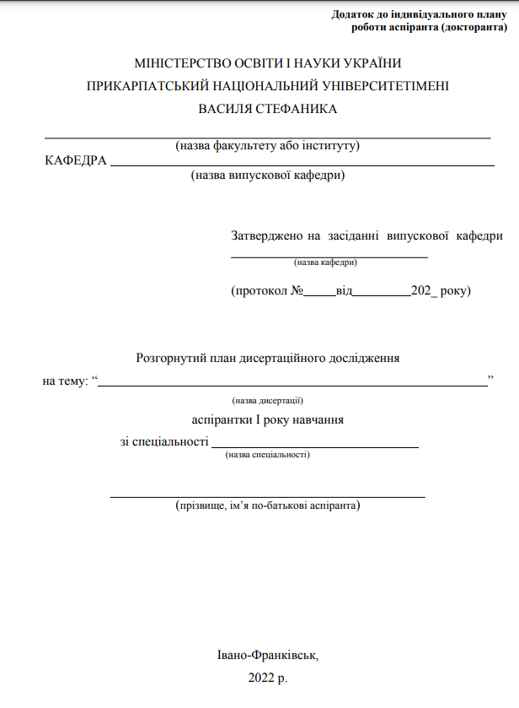
Розгорнутий план-проспект дисертаційного дослідження аспіранта Титульна сторінка

Slide 3
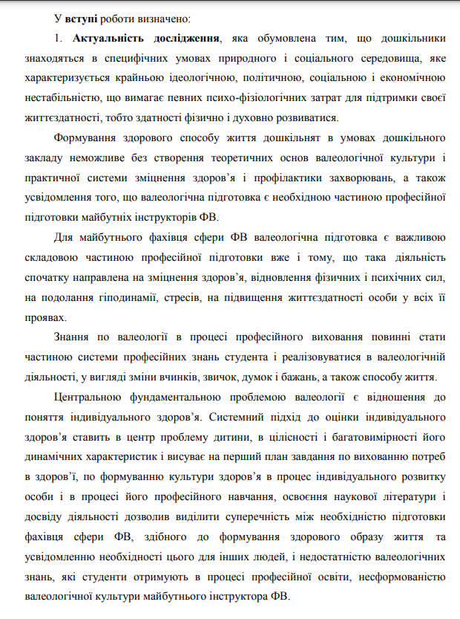
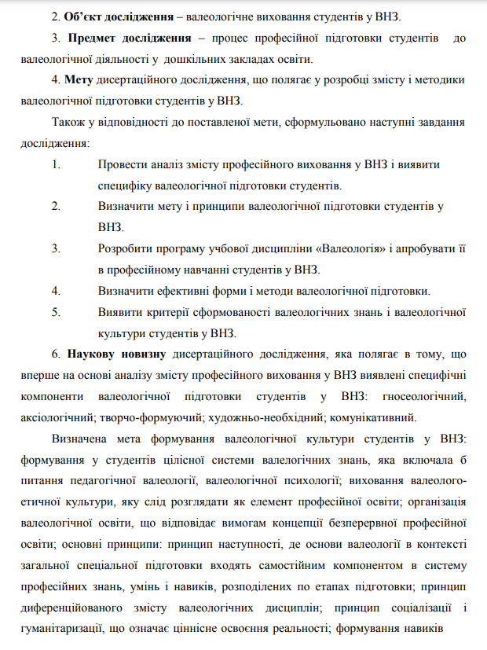
Розгорнутий план-проспект дисертаційного дослідження аспіранта
Сторінки 2-3 розгорнутого плану-проспекту

Slide 4
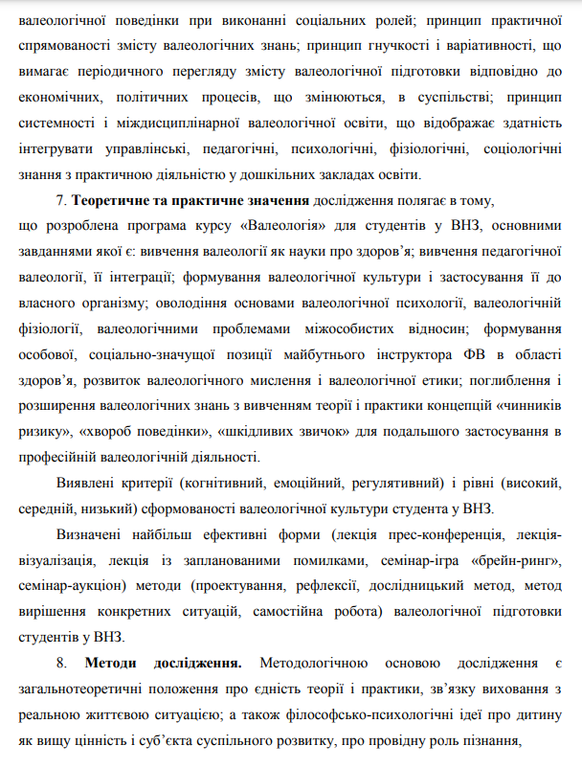
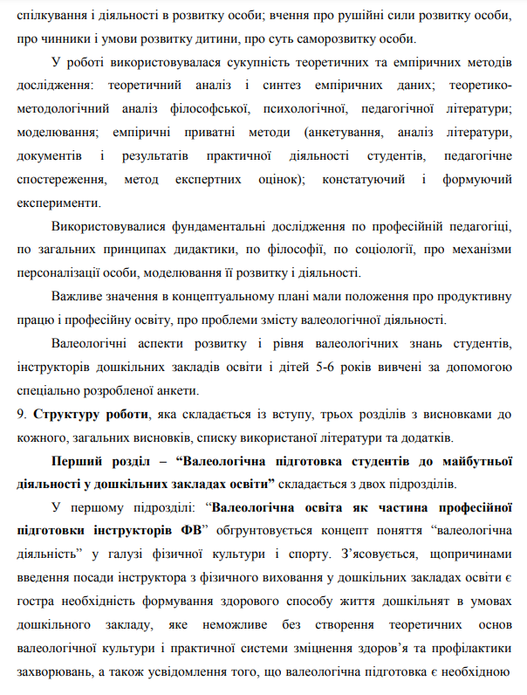
Розгорнутий план-проспект дисертаційного дослідження аспіранта
Сторінки 4-5 розгорнутого плану-проспекту

Slide 5
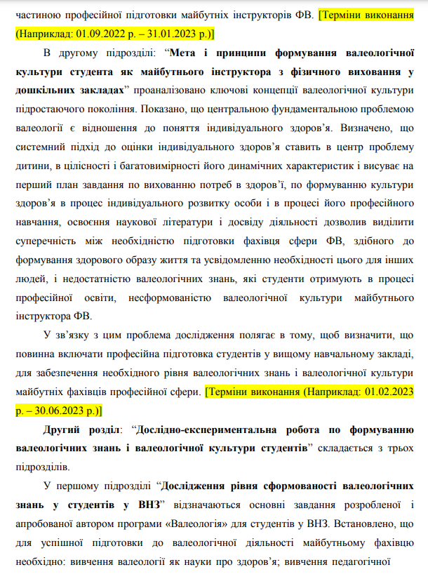
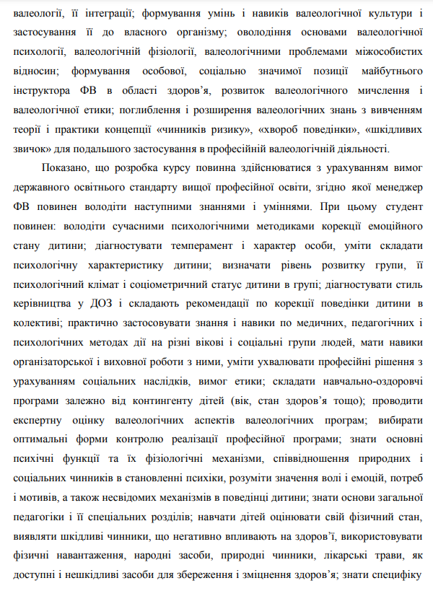
Розгорнутий план-проспект дисертаційного дослідження аспіранта
Сторінки 6-7 розгорнутого плану-проспекту

Slide 6
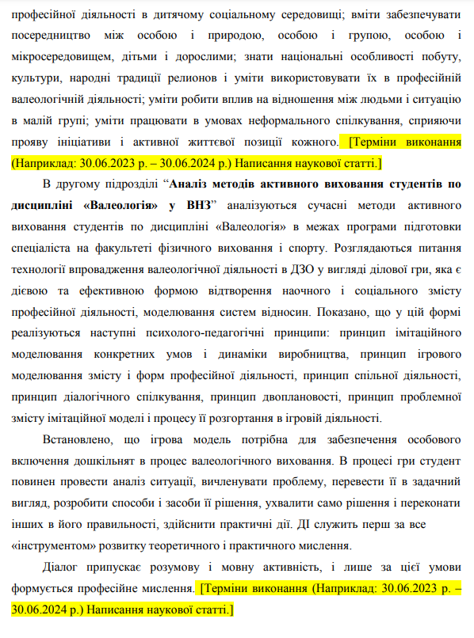
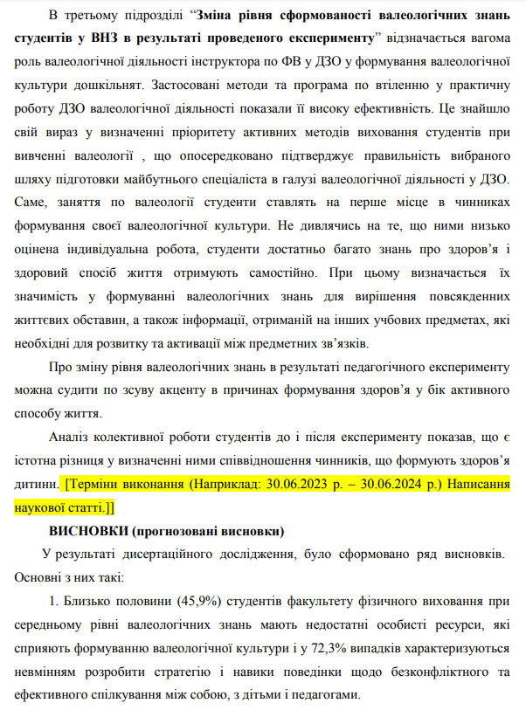
Розгорнутий план-проспект дисертаційного дослідження аспіранта
Сторінки 8-9 розгорнутого плану-проспекту

Slide 7
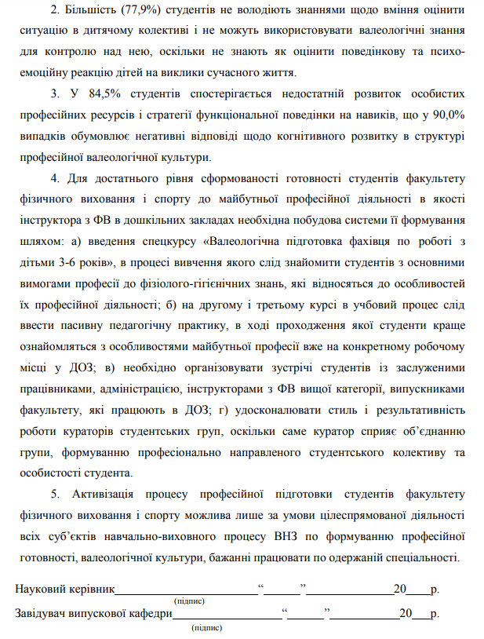
Розгорнутий план-проспект дисертаційного дослідження аспіранта
Сторінка 10 розгорнутого плану-проспекту
Підпис наукового керівника
Підпис завідувача випускової кафедри
14 жовтня 22
дата
14 жовтня 22

Slide 8
Індивідуальний план роботи аспіранта
Індивідуальний план роботи аспіранта є документом, який містить інформацію про діяльність аспіранта протягом усього періоду навчання в аспірантурі.
Індивідуальний план роботи аспіранта формується на основі навчального плану відповідних напрямів та освітньої програми підготовки в аспірантурі, розробленої випусковою кафедрою.
Заповнювати індивідуальний план необхідно ручкою одного кольору (синьої кулькової), виправлення та помарок не допускаються. Індивідуальний план роботи заповнюється регулярно у двох примірниках. Один екземпляр зберігається у відділі аспірантури та докторантури, другий екземпляр – на кафедрі.
Індивідуальний план можна скачати за посиланням

Slide 9
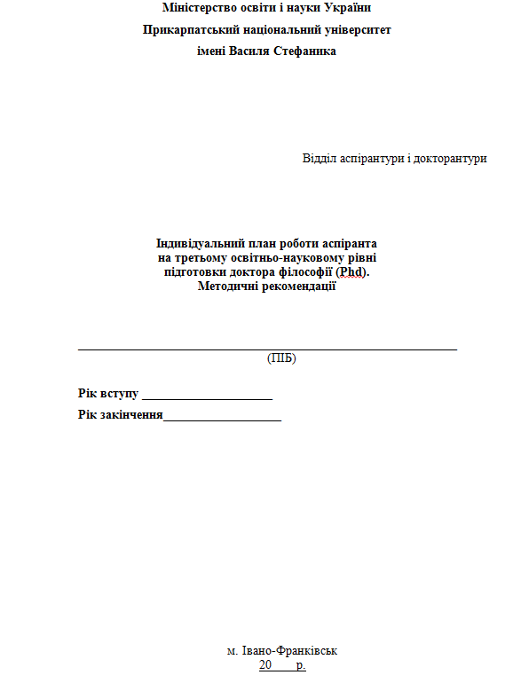
Титульна сторінка
Необхідно написати повністю прізвище, і’мя та по батькові
Рік вступу
Рік закінчення
Іванової Ірини Іванівни
2022
2026

Slide 10
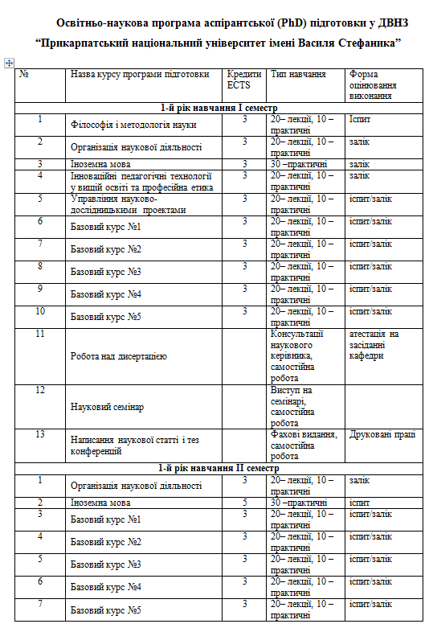
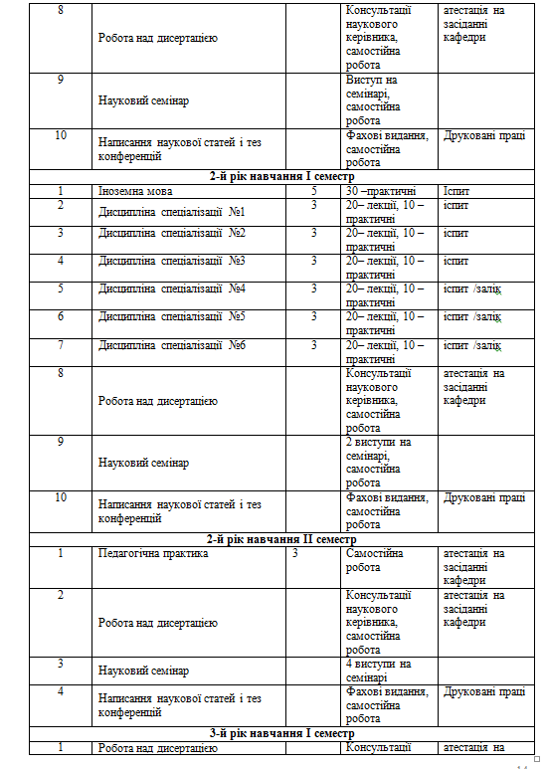
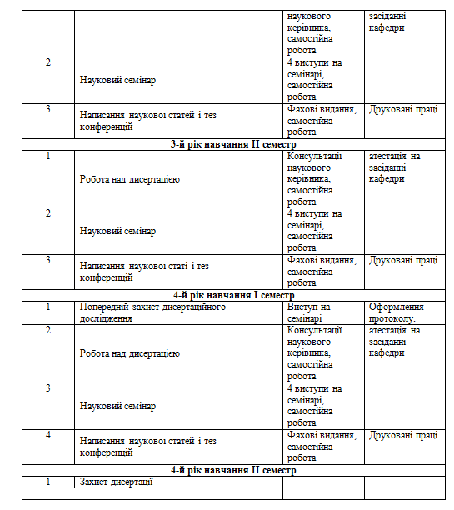
Освітньо-наукова програма аспірантської (PhD) підготовки у Прикарпатському національному університеті імені Василя Стефаника
Сторінки 13-15 індивідуального плану

Slide 11
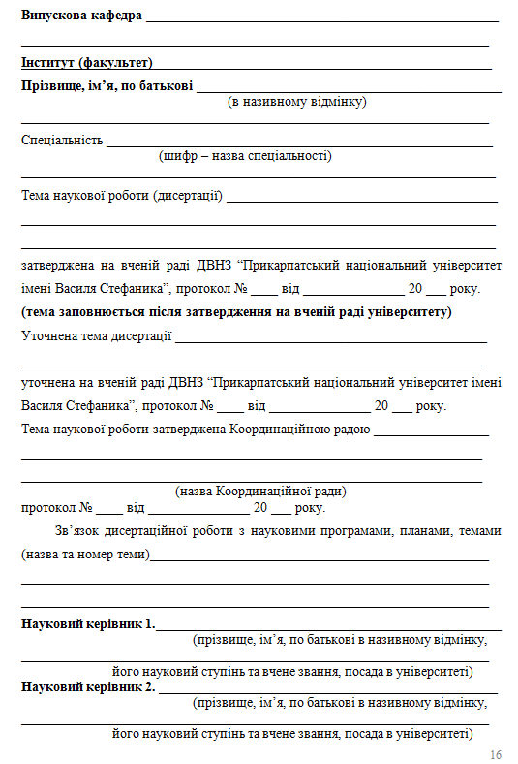
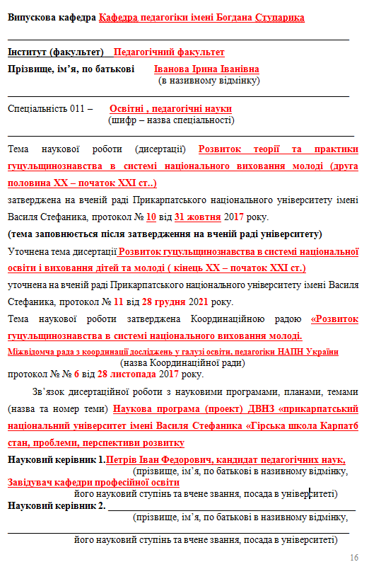
Індивідуальний план роботи аспіранта
СТОРІНКА 16 ІНДИВІДУАЛЬНОГО ПЛАНУ
ЗРАЗОК ЗАПОВНЕННЯ

Slide 12
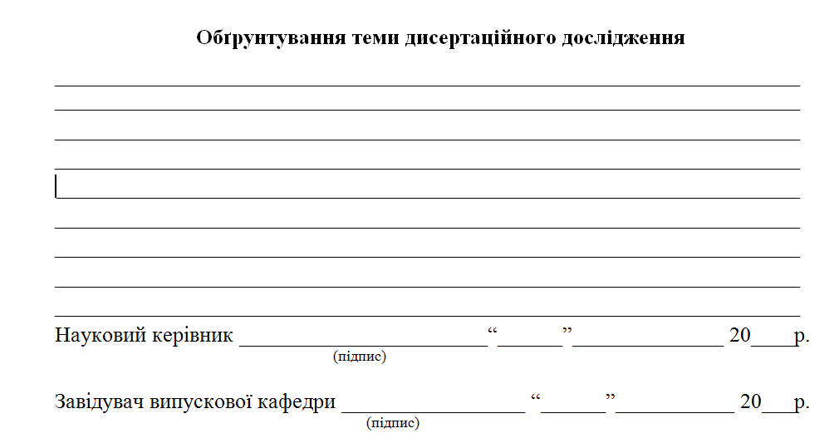
Обґрунтування теми дисертаційного дослідження
Сторінки 17-18 індивідуального плану
В обґрунтуванні вибору теми дисертаційного дослідження потрібно описати :
Мету роботи,
актуальність роботи,
наукову новизну,
практичну цінність.
14 жовтня 22
14 жовтня 22
дата
Підпис наукового керівника
Підпис завідувача випускової кафедри

Slide 13
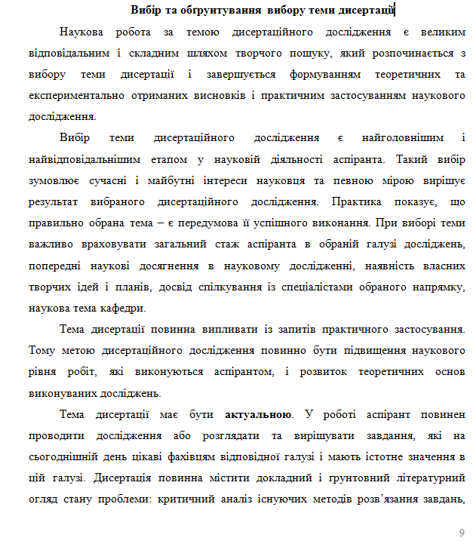
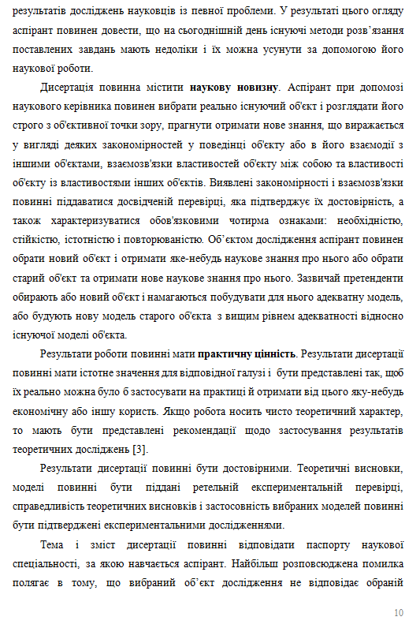
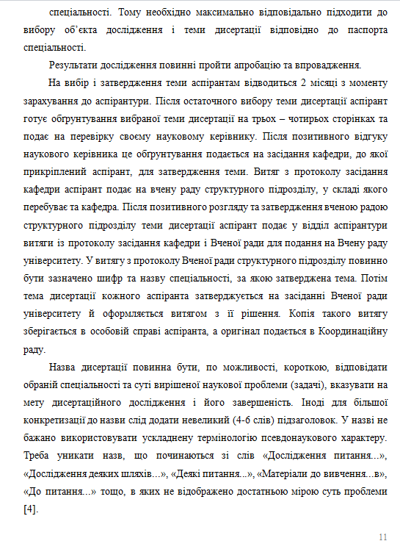
Методичні рекомендації для опису обґрунтування вибору теми дисертації
Сторінки 9-11 індивідуального плану

Slide 14
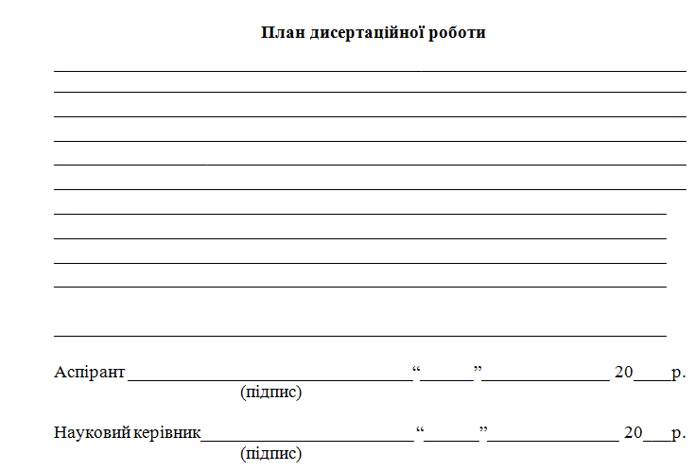
План дисертаційної роботи
Сторінки 19-20 індивідуального плану
План дисертації має відповідати основним вимогам оформлення дисертації МОН України наказ № 40 від 12.01.2017 року .
План складається із назв усіх структурних розділів (4 – 6 залежно від спеціальності) та підрозділів майбутньої дисертації з їх анотованим очікуваним змістом.
14 жовтня 22
14 жовтня 22
дата
Підпис аспіранта
Підпис наукового керівника

Slide 15
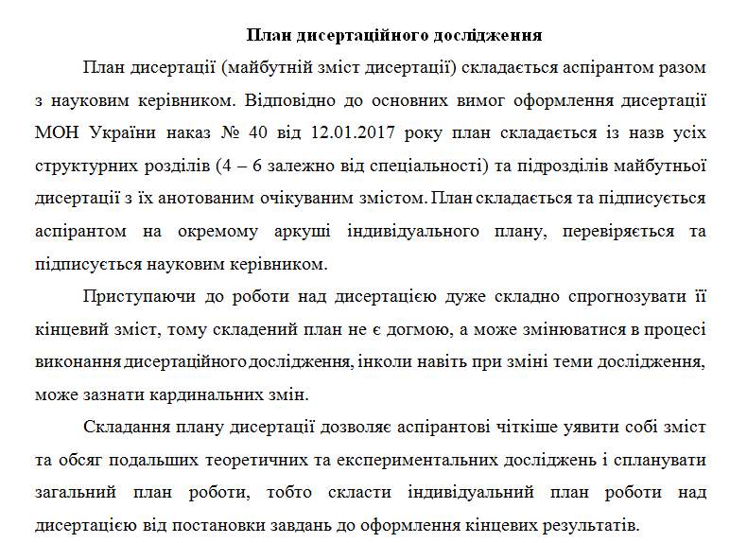
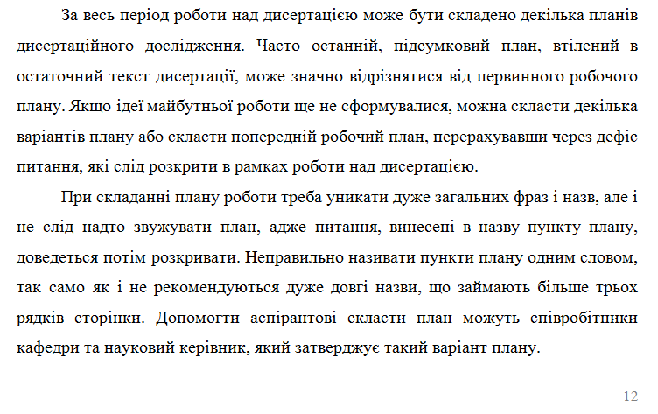
Методичні рекомендації для написання плану дисертаційної роботи
Сторінка 12 індивідуального плану

Slide 16
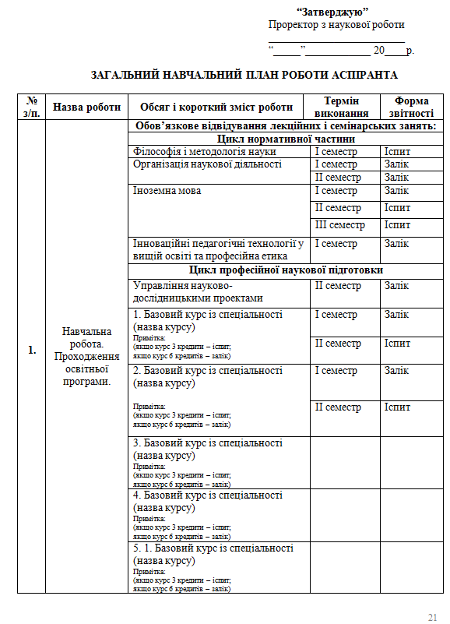
ЗАГАЛЬНИЙ НАВЧАЛЬНИЙ ПЛАН РОБОТИ АСПІРАНТА
Сторінки 21-23 індивідуального плану
Загальний план роботи складається на ввесь період навчання з урахуванням змісту реалізованої освітньої програми аспірантури, на яку зарахований аспірант.
Навчальні плани спеціальностей знаходяться на сайті навчально-методичного відділу. Доступні за посиланням:

Slide 17
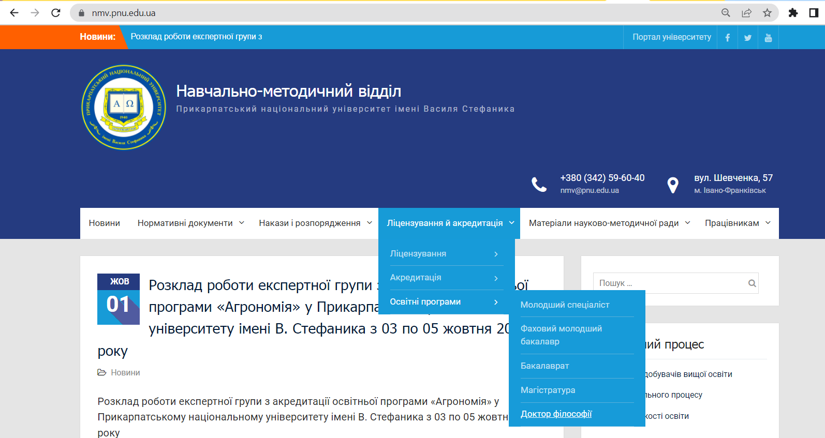
Розміщення навчальних планів на сайті навчально-методичного відділу
продовження

Slide 18
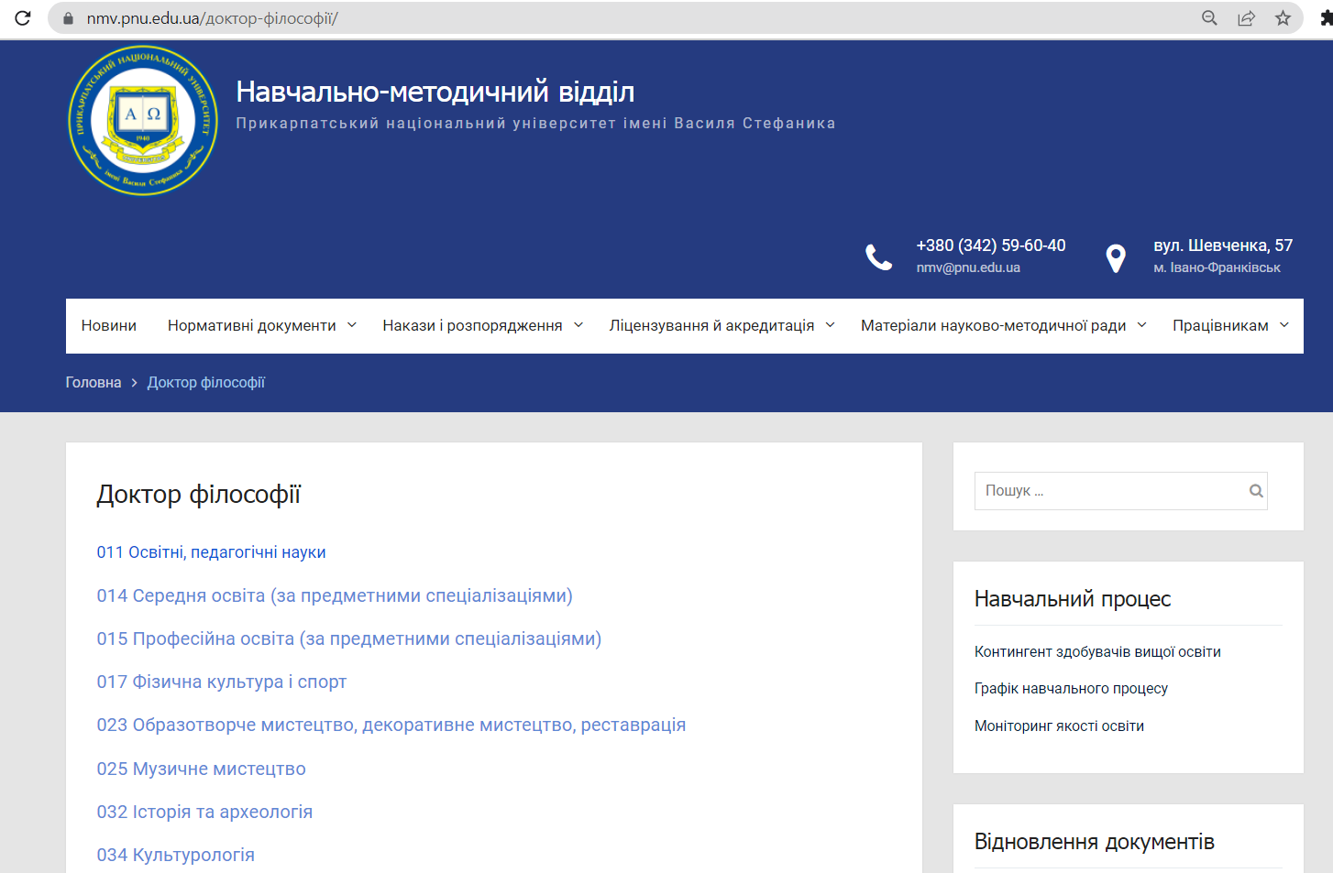
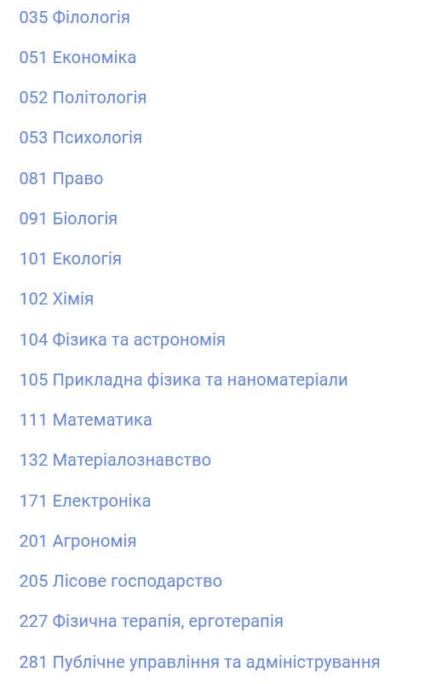
Розміщення навчальних планів на сайті навчально-методичного відділу
продовження

Slide 19
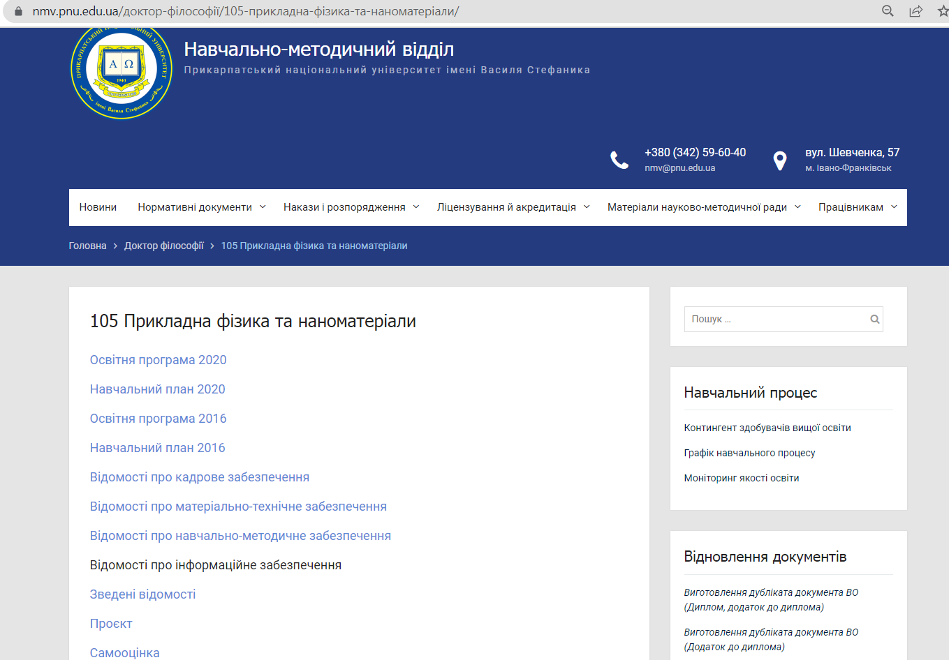
Розміщення навчальних планів на сайті навчально-методичного відділу

Slide 20
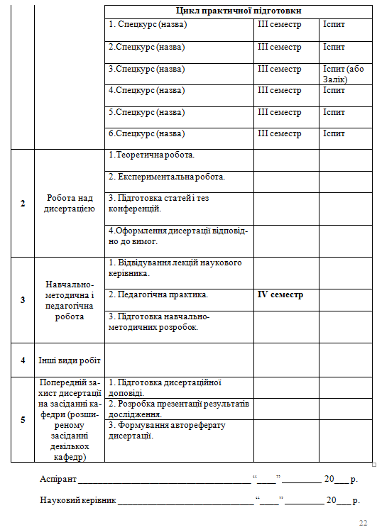
ЗАГАЛЬНИЙ НАВЧАЛЬНИЙ ПЛАН РОБОТИ АСПІРАНТА
Сторінки 21-23 індивідуального плану
Відповідно до навчального плану, той, хто навчається, заповнює блок «Термін виконання та
форма звітності» для кожної дисципліни, практики та кожного виду робіт.
Підпис аспіранта
дата
22 09 22
22 09 22
Підпис наукового керівника

Slide 21
Розміщення навчальних планів на сайті навчально-методичного відділу

Slide 22
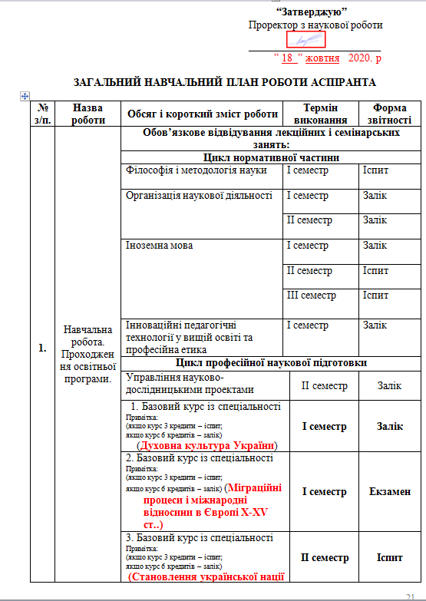
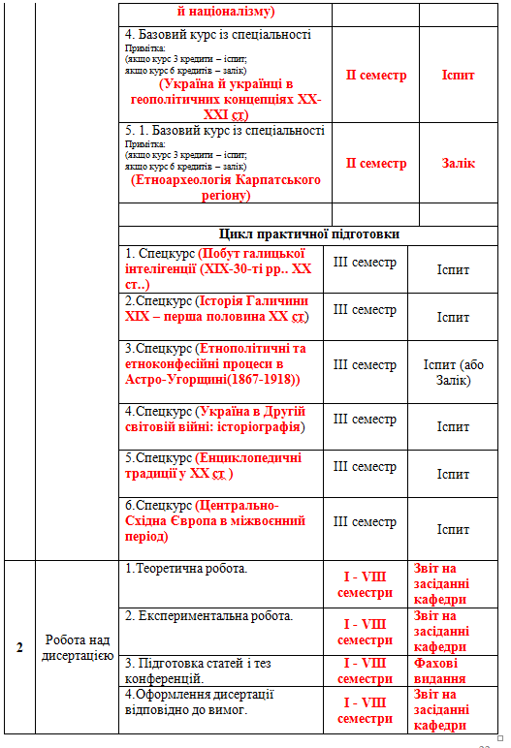
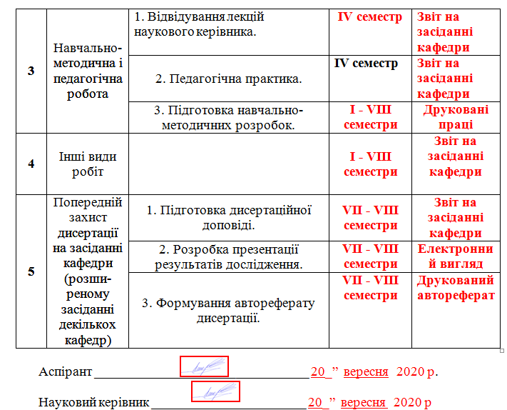
Приклад заповненого навчального плану роботи аспіранта
Сторінки 21-23 індивідуального плану

Slide 23
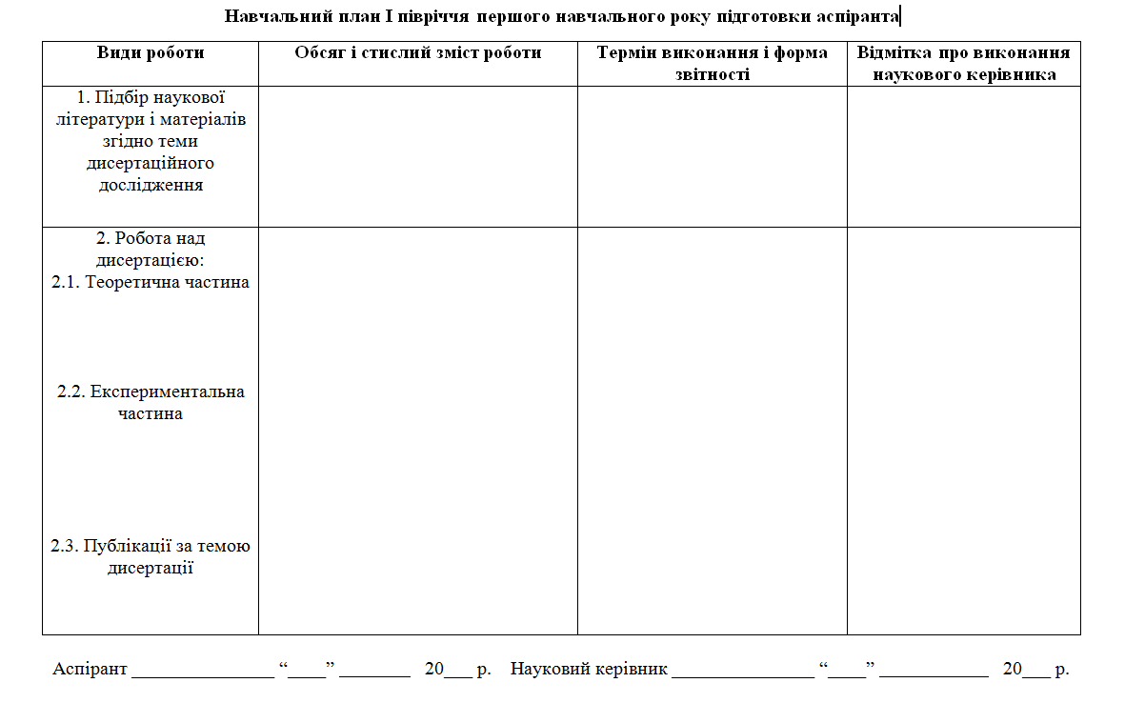
Навчальний план І півріччя першого навчального року підготовки аспіранта
Сторінка 24 індивідуального плану
Навчальні плани на навчальний рік відрізняються від загального плану ступенем деталізації, більш докладним описом обсягу та змісту планованих видів роботи, а також наявністю відомостей про виконання. Навчальний план 1-го півріччя (і т.д.) необхідно заповнити та надати один екземпляр індивідуального плану роботи аспіранта у відділ аспірантури та докторантури, а другий – на кафедру.

Slide 24
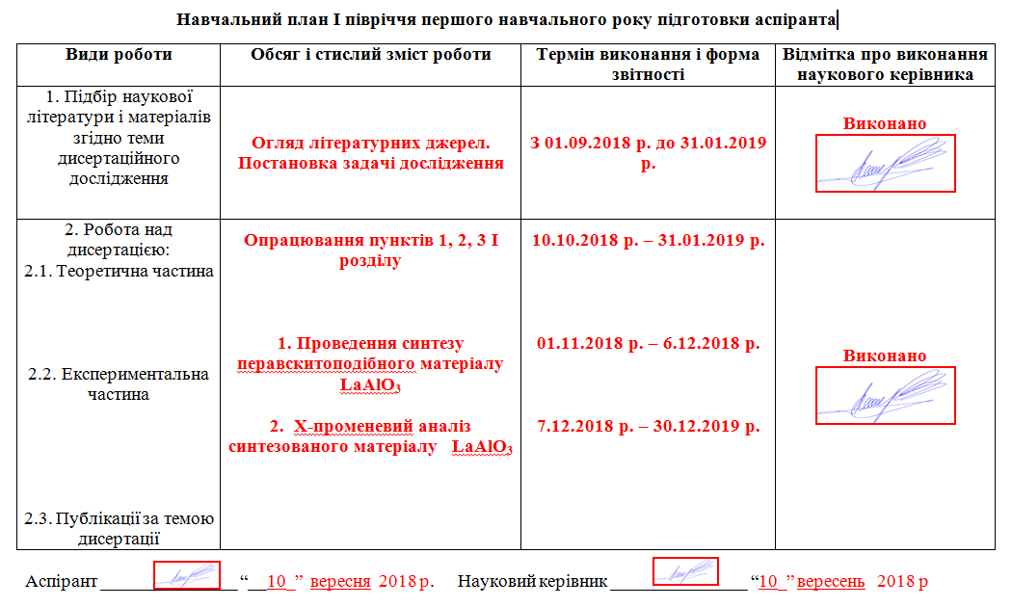
Приклад заповнення навчального плану за І півріччя першого навчального року підготовки аспіранта
Сторінка 24 індивідуального плану

Slide 25
Атестація
Перед атестацією аспірант забирає обидва екземпляри індивідуального плану роботи аспіранта та заповнює результати виконаних робіт та атестації за певне півріччя. Після проходження атестації аспірант подає розгорнутий звіт про виконану роботу та робочий план наступного півріччя навчального року. Індивідуальний план роботи аспіранта здається до відділу аспірантури та докторантури.

Slide 26
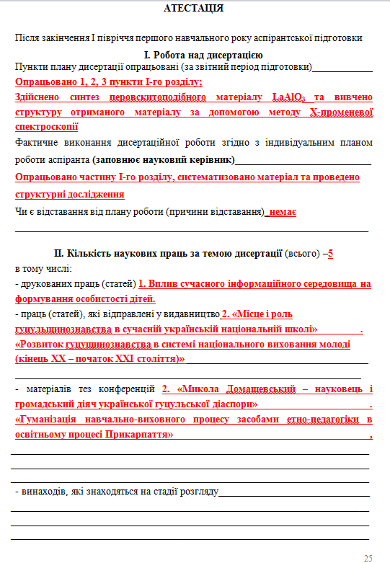
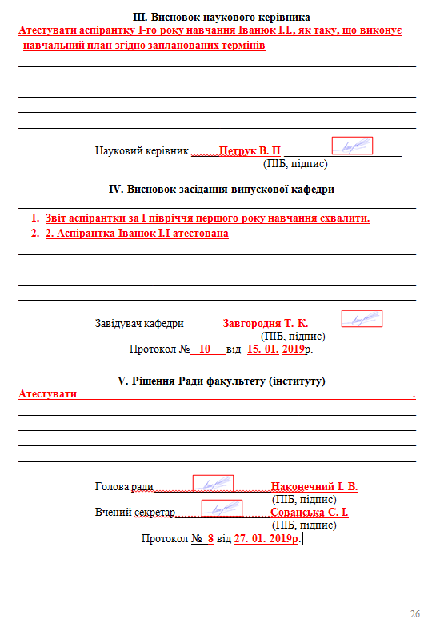
Атестація Після закінчення І півріччя першого навчального року аспірантської підготовки
Сторінки 25-26 індивідуального плану

Slide 27
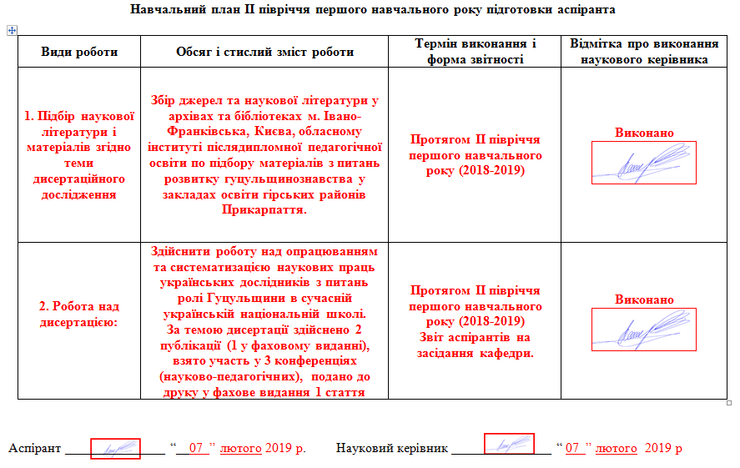
Навчальний план ІІ півріччя першого навчального року підготовки аспіранта
Сторінка 27 індивідуального плану

Slide 28
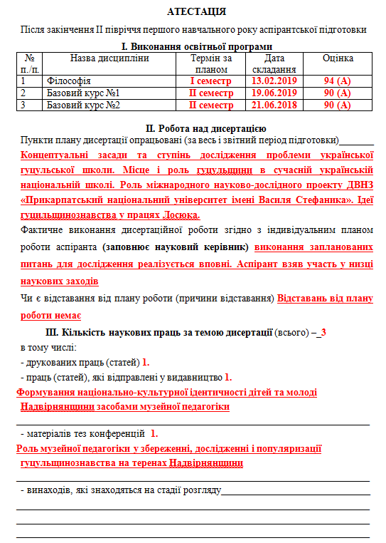
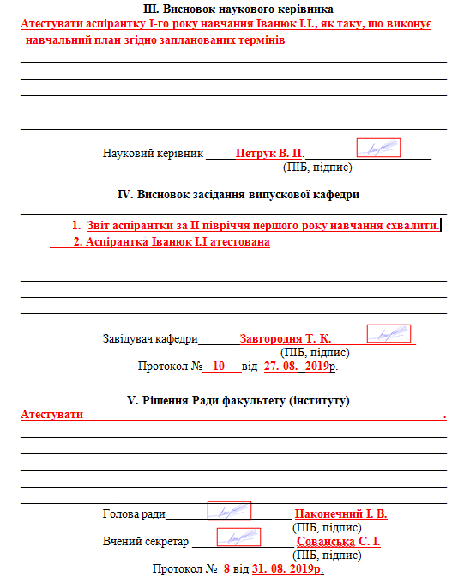
АТЕСТАЦІЯ Після закінчення ІІ півріччя першого навчального року аспірантської підготовки
Сторінки 28-29 індивідуального плану

Slide 29
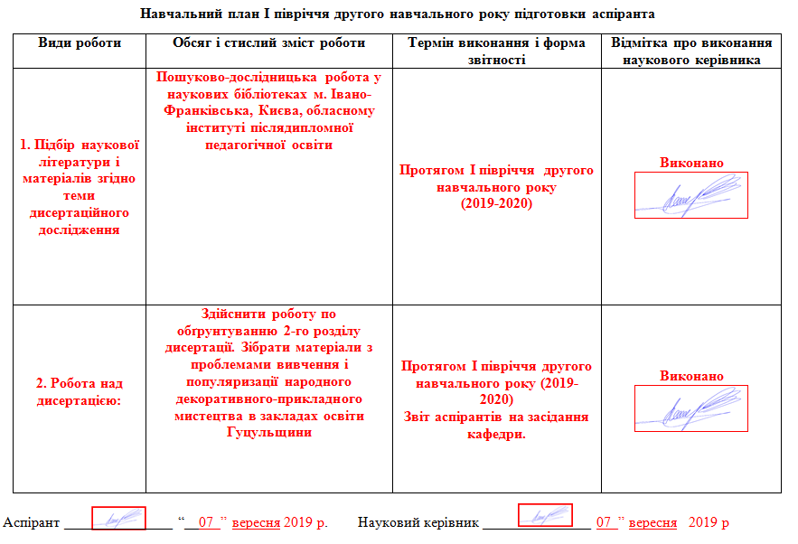
Навчальний план І півріччя другого навчального року підготовки аспіранта
Сторінка 30 індивідуального плану

Slide 30
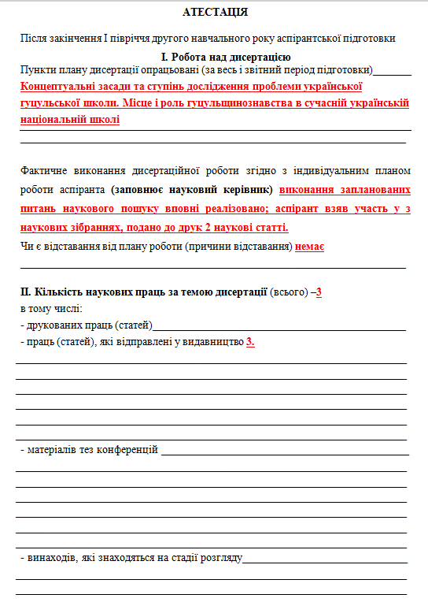
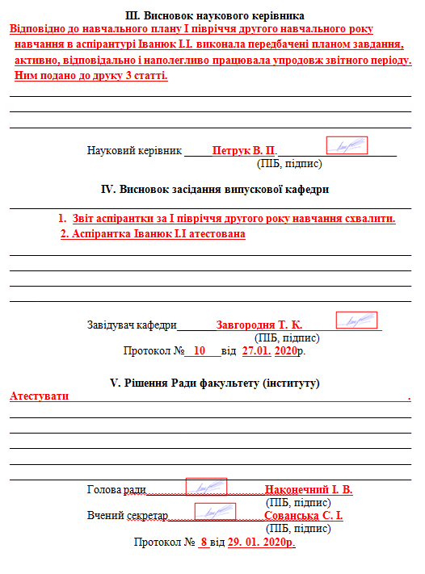
АТЕСТАЦІЯ Після закінчення І півріччя другого навчального року аспірантської підготовки
Сторінки 31-32 індивідуального плану

Slide 31
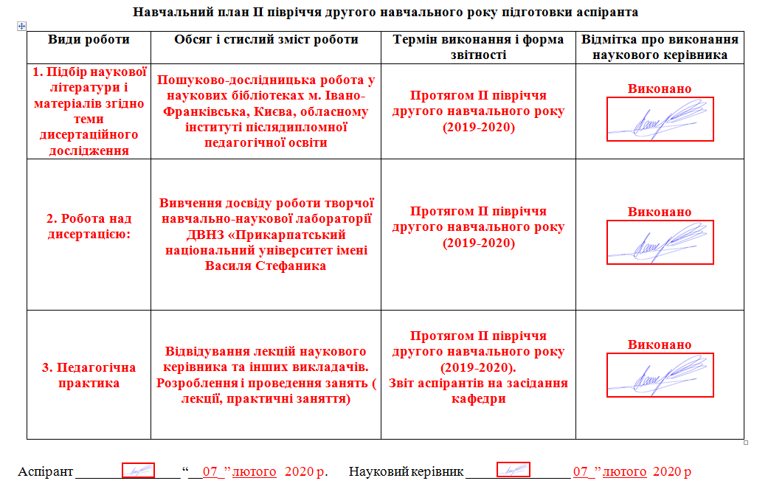
Навчальний план ІІ півріччя другого навчального року підготовки аспіранта
Сторінка 33 індивідуального плану

Slide 32
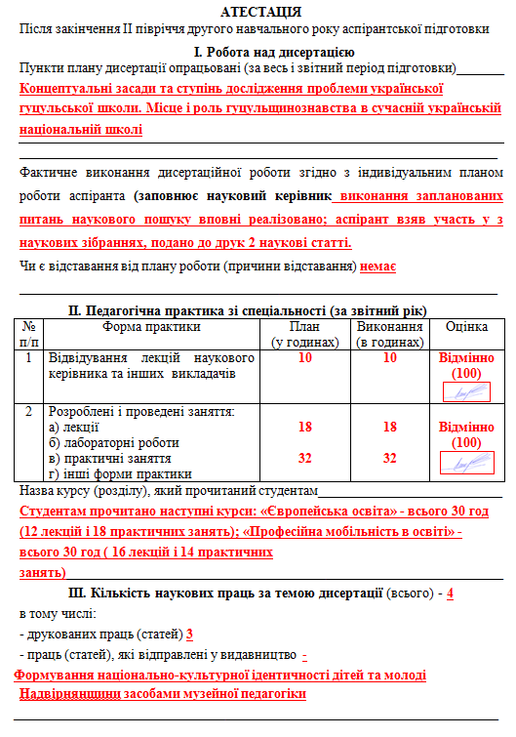
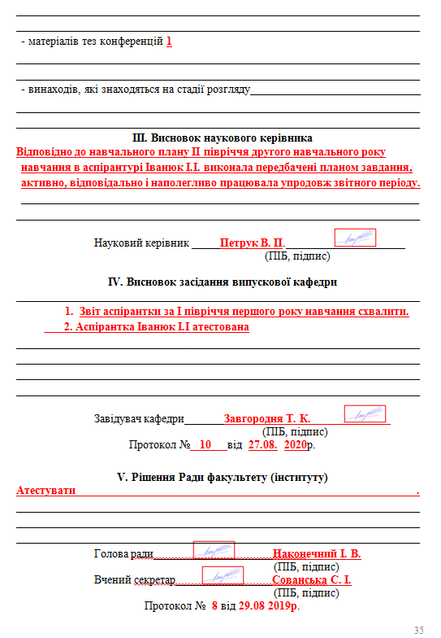
АТЕСТАЦІЯ Після закінчення ІІ півріччя другого навчального року аспірантської підготовки
Сторінки 34-35 індивідуального плану

Slide 33
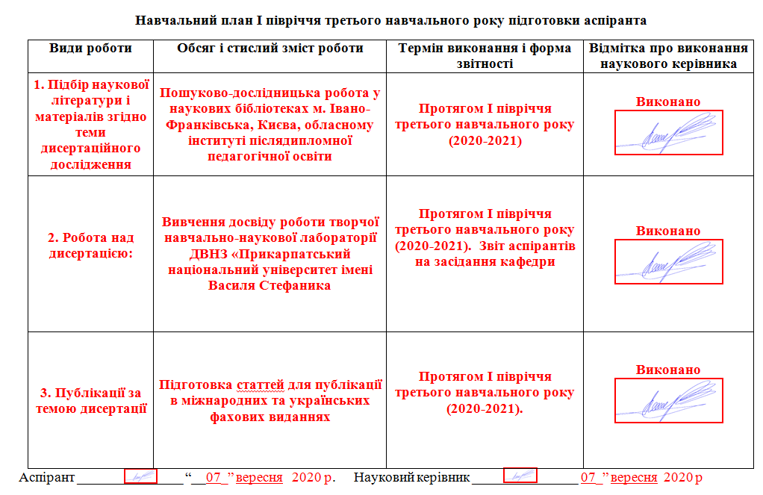
Навчальний план І півріччя третього навчального року підготовки аспіранта
Сторінка 36 індивідуального плану

Slide 34
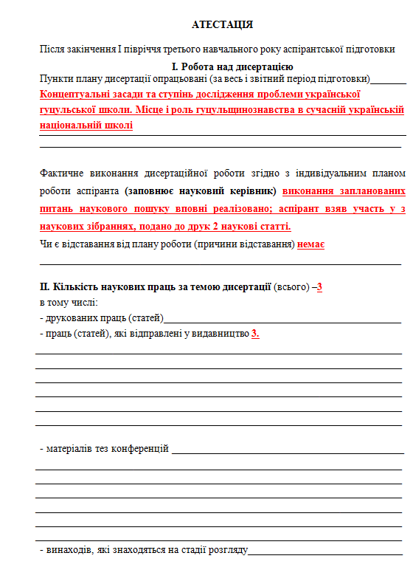
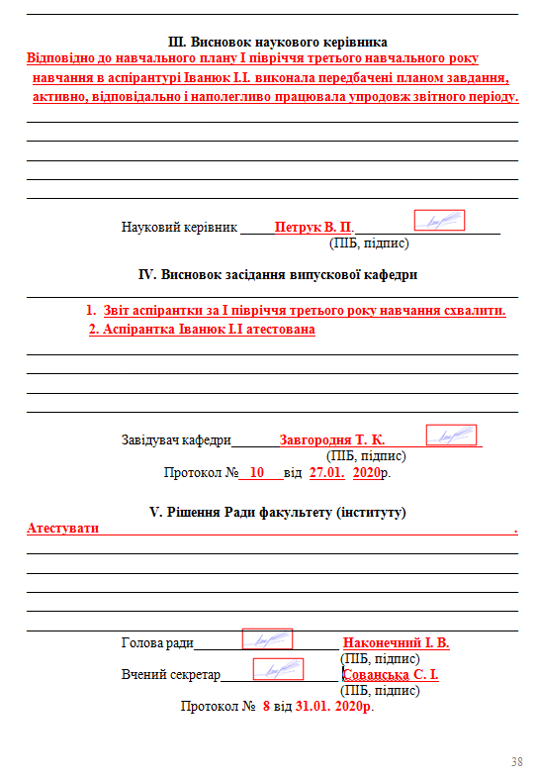
АТЕСТАЦІЯ Після закінчення І півріччя другого навчального року аспірантської підготовки
Сторінки 37-38 індивідуального плану

Slide 35
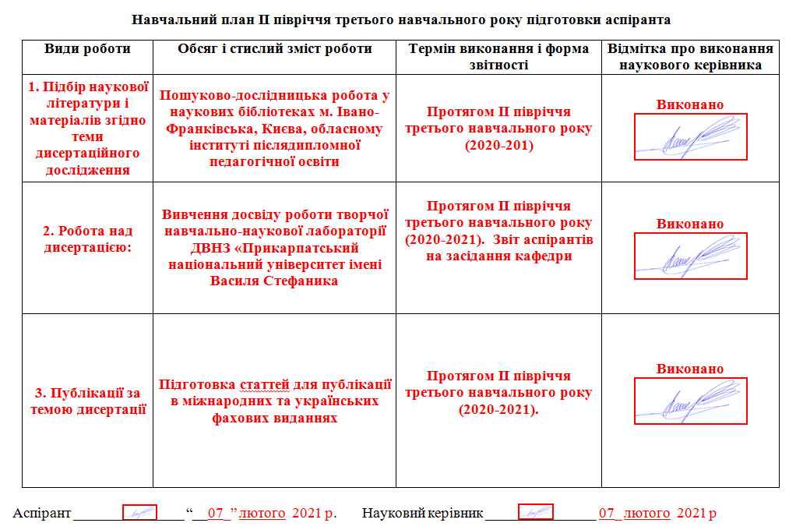
Навчальний план ІІ півріччя другого навчального року підготовки аспіранта
Сторінка 39 індивідуального плану

Slide 36
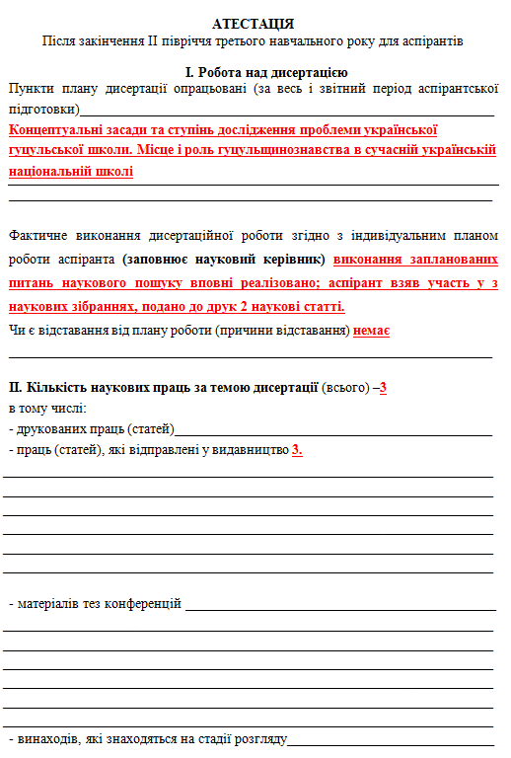
АТЕСТАЦІЯ Після закінчення І півріччя другого навчального року аспірантської підготовки
Сторінки 40-41 індивідуального плану

Slide 37
Навчальний план ІІ півріччя другого навчального року підготовки аспіранта
Сторінка 42 індивідуального плану

Slide 38
АТЕСТАЦІЯ Після закінчення І півріччя другого навчального року аспірантської підготовки
Сторінки 43-44 індивідуального плану

Slide 39
Навчальний план ІІ півріччя другого навчального року підготовки аспіранта
Сторінка 45 індивідуального плану

Slide 40
Залікова книжка аспіранта
Сторінки 51-52 індивідуального плану

Slide 41
Залікова книжка аспіранта
Сторінки 53-56 індивідуального плану

Slide 42
Дякую за увагу! Бажаю успіхів у навчанні та науковій діяльності!

